Slide 1
Brasil, braços abertos
l
século XVI

Slide 2
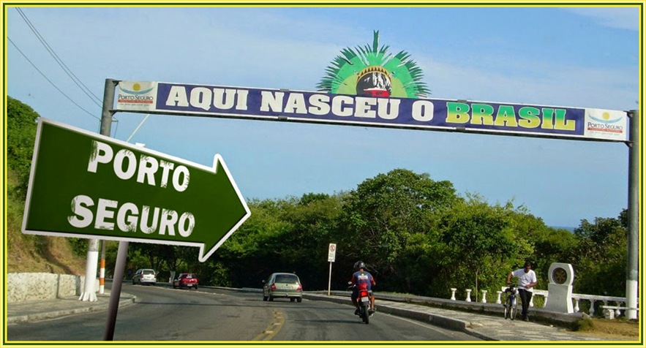
Cidade de Porto Seguro – litoral sul do Estado da Bahia

Slide 3
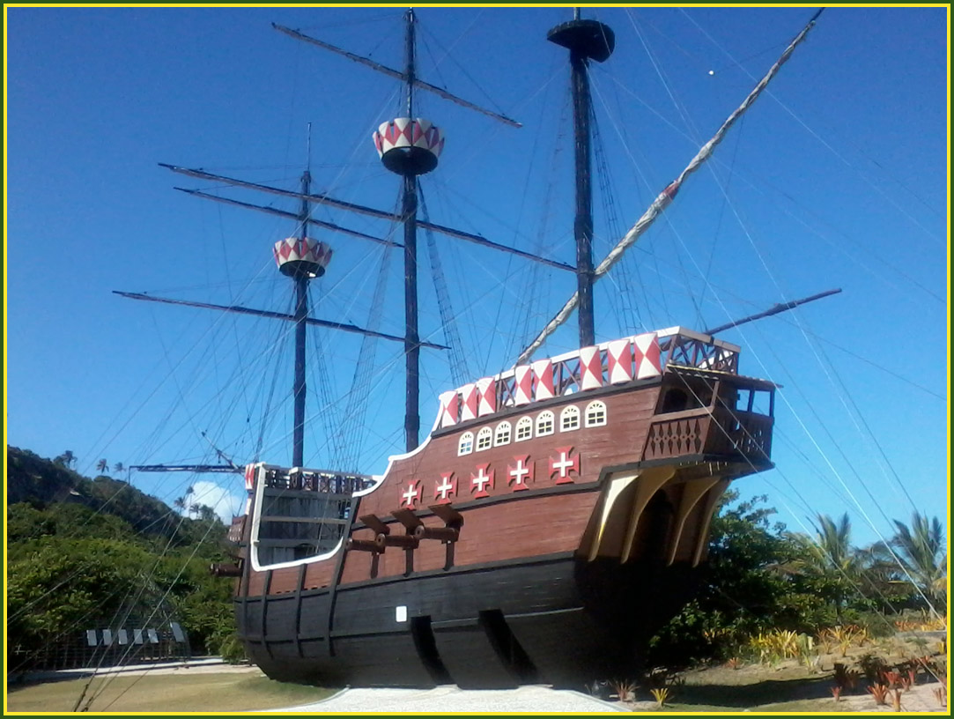
Com uma armada de 13 embarcações Pedro Álvares Cabral, comandando a Nau Capitânia dessa esquadra - réplica na foto – desviou-se de sua rota para as Índias e, no dia 21 de abril de 1500, avistou uma elevação que, tempos depois, recebeu o nome de Monte Pascoal.
À procura de um porto seguro, as caravelas tomaram o rumo norte e 60 km acima encontraram uma ilha (hoje ilha Coroa Vermelha) com um porto dentro, largo e seguro, onde lançaram as âncoras. Em 22 de abril, os portugueses desembarcaram e deu-se o primeiro passo no Novo Mundo, chamado então de Terra de Vera Cruz, devido à pretensão de pregação religiosa.
A madeira encontrada para as primeiras construções no novo mundo era chamada pelos índios de Ibirapitanga, que na língua deles, o tupi-guarani, quer dizer pau-brasil. E foi assim que surgiu a inspiração para batizar a terra com o atual nome do país. (clicar sempre
na foto quando para virar)

Slide 4
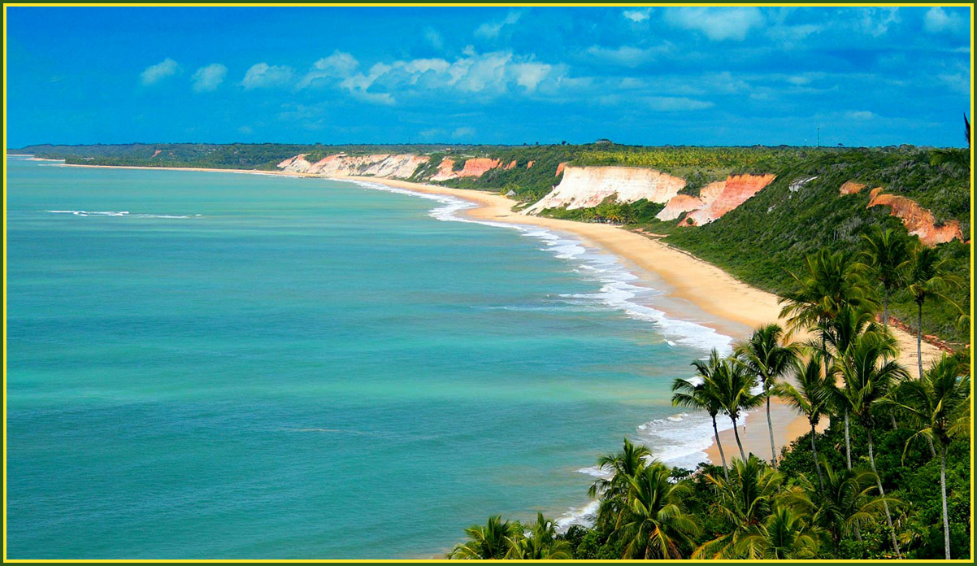
E neste então ainda virgem litoral, com vegetação da hoje conhecida como Mata Atlântica, com praias de finas areias e falésias, foram dados os primeiros passos dos portugueses em nossa terra.

Slide 5
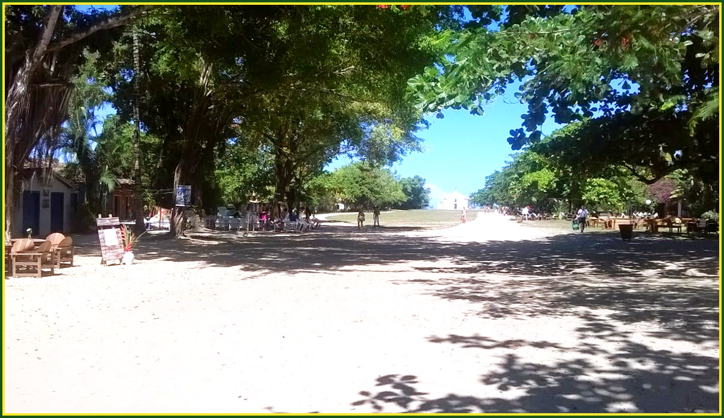
Depois de 1530, já no tempo colonial, esta cidade que mais tarde recebeu o nome do acidente geográfico de sua origem – Porto Seguro – era chamada de Nhoesembé.
É preciso ser brasileiro para olhar esta paisagem e ver nela o Brasil ainda menino...

Slide 6
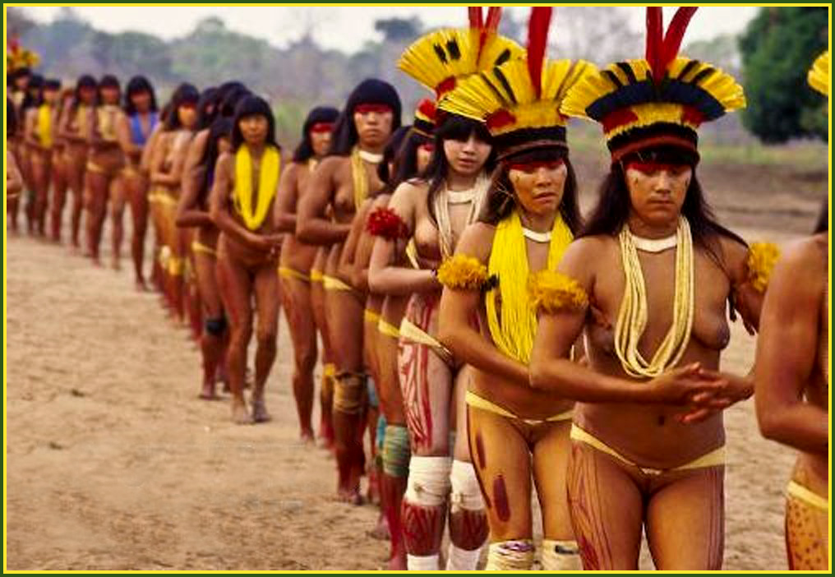
Foram os ascendentes desta tribo indígena – Pataxós – os primeiros seres humanos que os portugueses recém desembarcados encontraram.
A cultura dessa tribo permaneceu viva através dos tempos e até hoje influencia os mais jovens, seja através da música, da arte, da alimentação ou da medicina.
A pintura corporal, por exemplo, tem grande valor cultural para os Pataxós, pois representa parte da história do povo, e está relacionada a seus principais rituais sagrados.
(clicar)

Slide 7
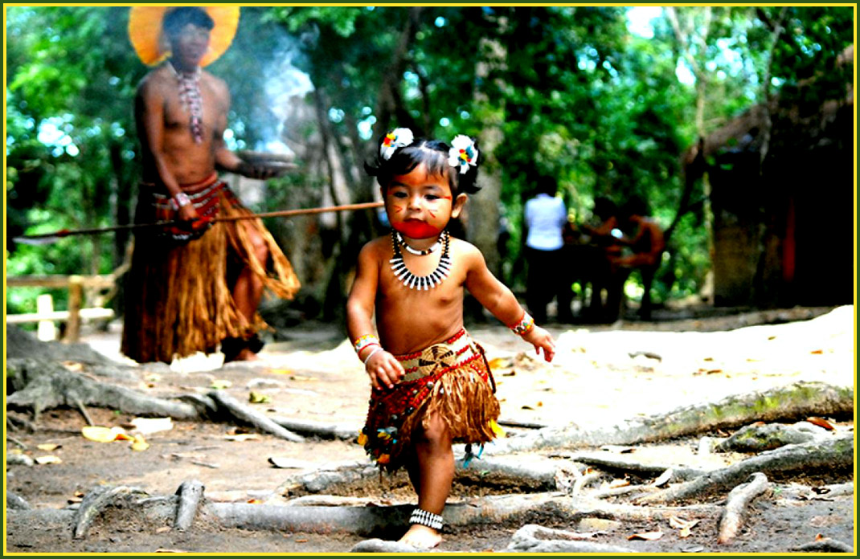
Para melhor conhecer a cultura e os costumes do atual povo Pataxó em Porto Seguro, faz-se mister visitar a Reserva da Jaqueira – numa pequena faixa que lhes restou de Mata Atlântica - local onde vivem, ora adaptando suas tradições à vida civilizada, ora preservando-as a fim de que constituam herança para seus filhos.

Slide 8
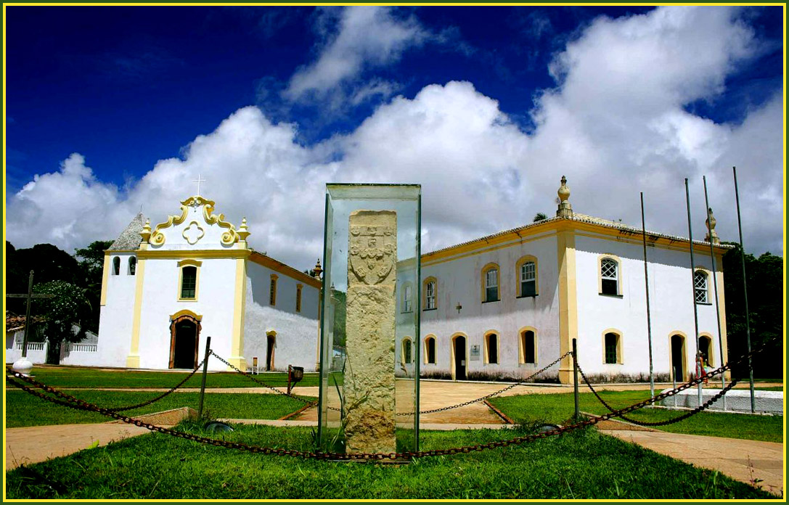
Porto Seguro - cidade Monumento Nacional instituída oficialmente em 1973.
Ostenta o Marco do Descobrimento que veio de Portugal entre 1503 e 1526, que simbolizava o poder da coroa portuguesa.
No mesmo sítio, se encontram a Igreja de Nossa Senhora da Pena, reconstruída sobre a original de 1535, e, a seu lado, o Paço Municipal ou Casa de Câmara e Cadeia, do século XVIII, uma das mais belas construções do Brasil colônia. Hoje, aqui funciona o Museu do Descobrimento.
(clicar)

Slide 9
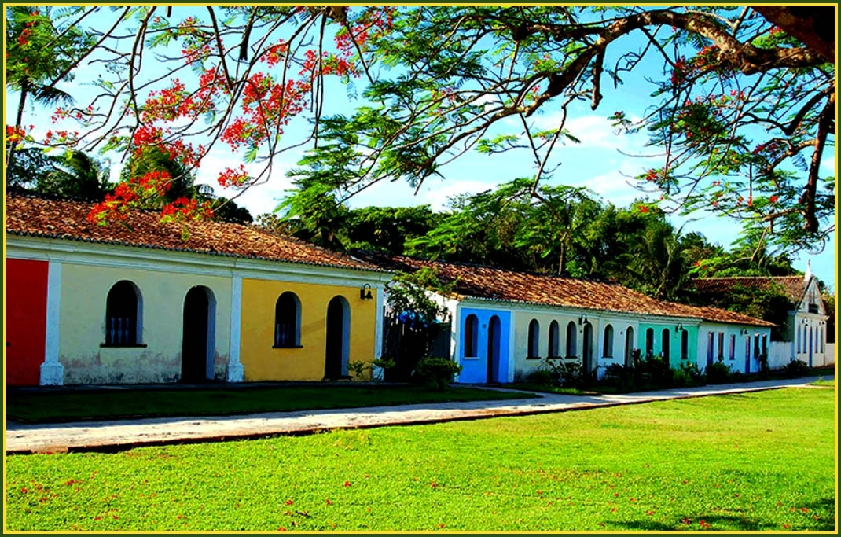
Porto Seguro divide-se em cinco distritos:
Porto Seguro Sede; Arraial d’Ajuda; Caraíva,
Trancoso
e Vale Verde.
É em Porto Seguro que se encontra a cidade histórica do “nascimento” do Brasil.

Slide 10
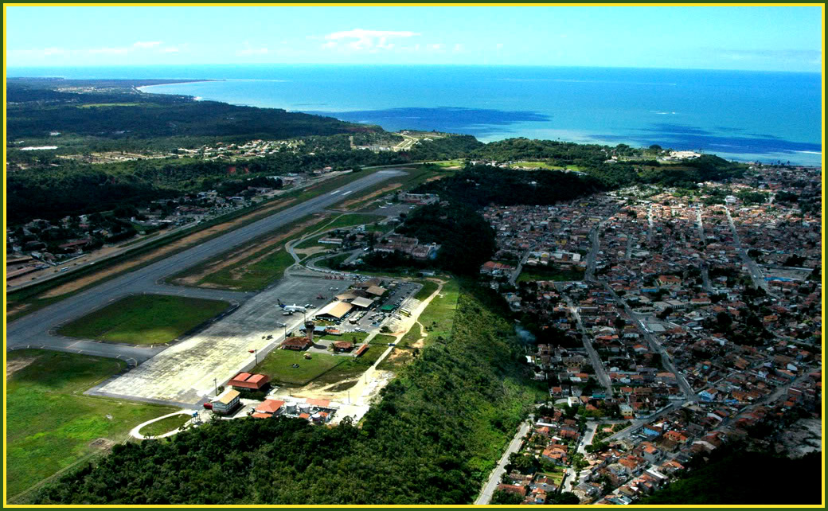
De há muito Porto Seguro tornou-se um polo turístico brasileiro dos mais concorridos – nacional e internacionalmente – a ponto de possuir um moderno aeroporto internacional construído em sua cidade alta, tal a demanda de visitantes estrangeiros.

Slide 11
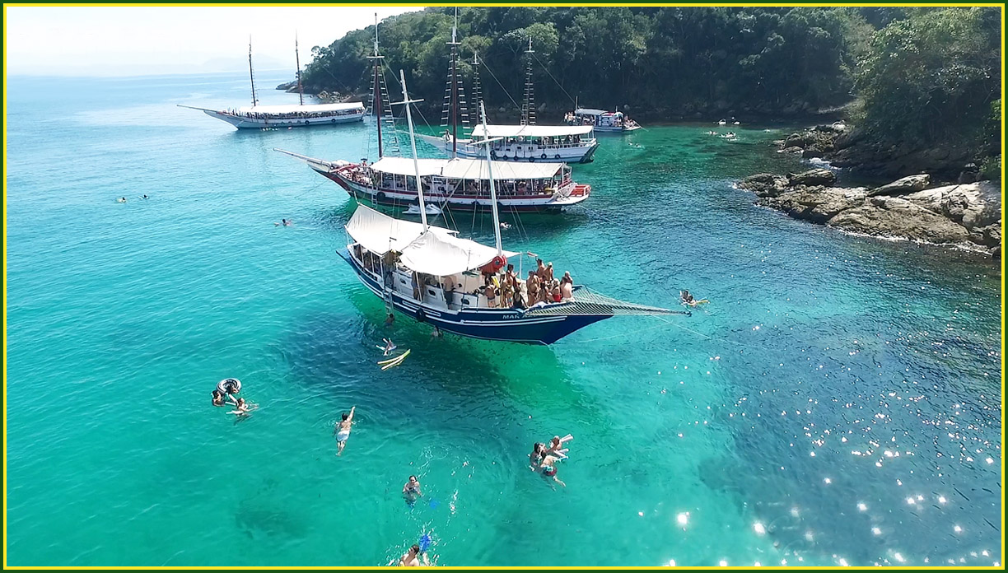
Angra dos Reis – RJ (1502) – Localizada na região conhecida como Costa Verde, a 155 km do Rio de Janeiro, em meio a lendas e contos, Angra é um lugar mágico e que, mesmo despovoada ainda que era, já seduzia para se imaginar como tudo começou. Logo após o descobrimento, os portugueses ficaram encantados e a coroa portuguesa enviou ao Brasil uma esquadra de três navios para mapear e desbravar o litoral. O navegador que comandava essa esquadra, Gaspar de Lemos, ficou extasiado com o que viu naquele dia, que por coincidência era dia de Reis, 6 de janeiro de 1502. (clicar)

Slide 12
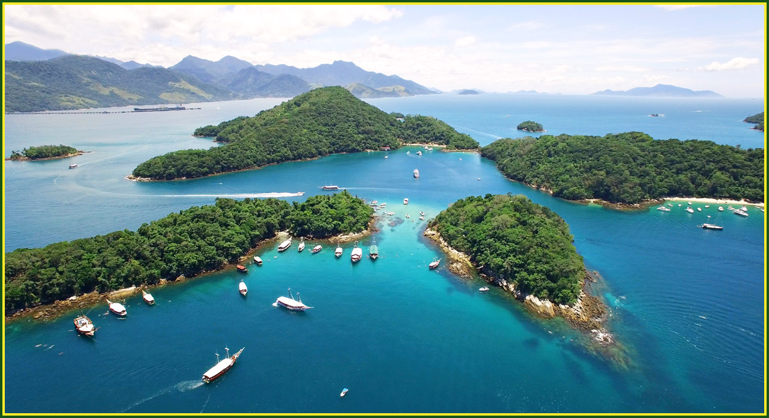
Américo Vespúcio fazia parte da tripulação e escreveu emocionado a Portugal relatando as paisagens desertas porém mágicas e quase surreais que presenciava ali. Em meio à Mata Atlântica, oito baías, 365 ilhas e mais de 2.000 praias praticamente selvagens. A natureza exuberante era motivo pelos quais navios piratas eram vistos pelo litoral onde, além de se deleitarem com tanta beleza, abasteciam seus navios de água, lenha e provisões.

Slide 13
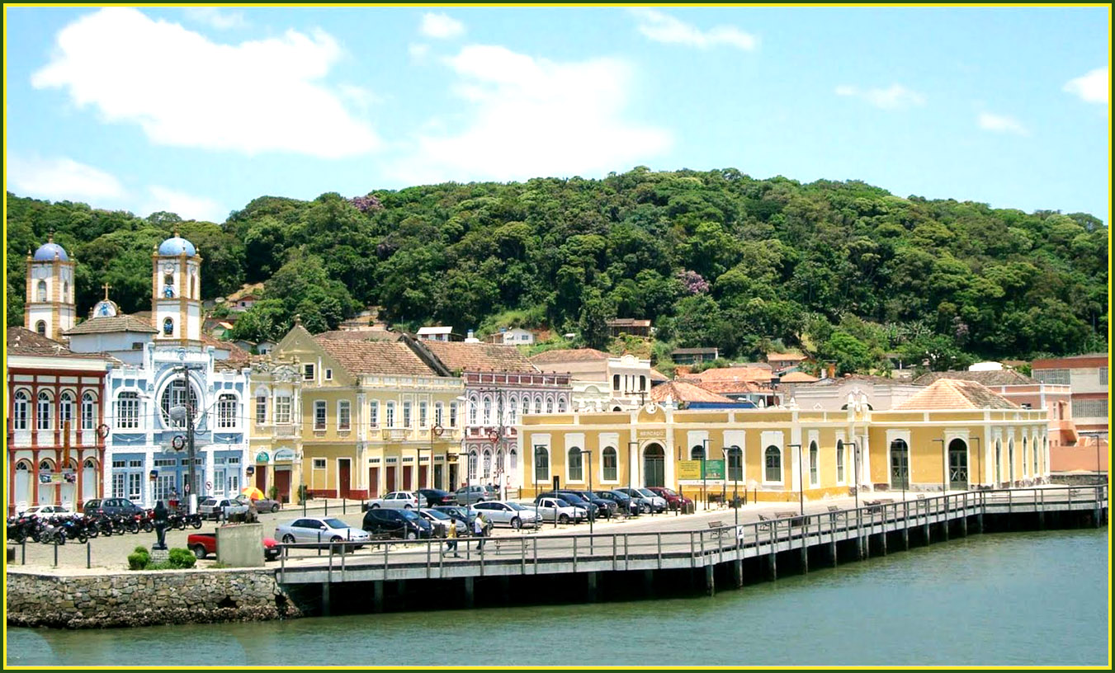
São Francisco do Sul –SC Em 1504, o navegador francês Binot Palmier de Gonneville aportou na região que hoje constitui o litoral do estado de Santa Catarina, marcando o início da primeira povoação catarinense e a terceira cidade mais antiga do país – ainda que não oficialmente porque fundada por um não português – supõe-se...
Tal navegador aportou o veleiro L`Espoir, lançou âncoras nas águas tranquilas da Baía da Babitonga.
Havia partido do porto de Honfleur, na França, levado pela mesma saga que trouxe inúmeros outros aventureiros para este lado do Atlântico, em busca das “riquezas das Índias”. (clicar)

Slide 14
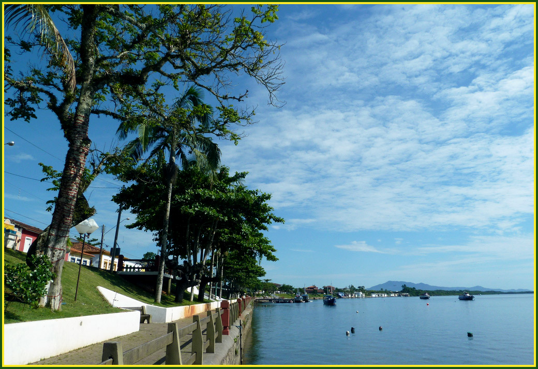
Cananéia - SP
Foi aqui que começou uma das mais inflamadas e interessantes controvérsias da nossa História: a saga do Bacharel, o primeiro habitante branco conhecido do Brasil, que entrou para a História com o cognome de Bacharel de Cananéia. Ele foi encontrado nesta terra em 1531 por Martim Afonso de Sousa e definido como o mais enigmático degredado por Eduardo Bueno, jornalista e pesquisador, conforme seu livro “Náufragos, Traficantes e Degredados”.
Hoje vive lá uma de minhas mais queridas amigas, Darci Carneiro.
(clicar)

Slide 15
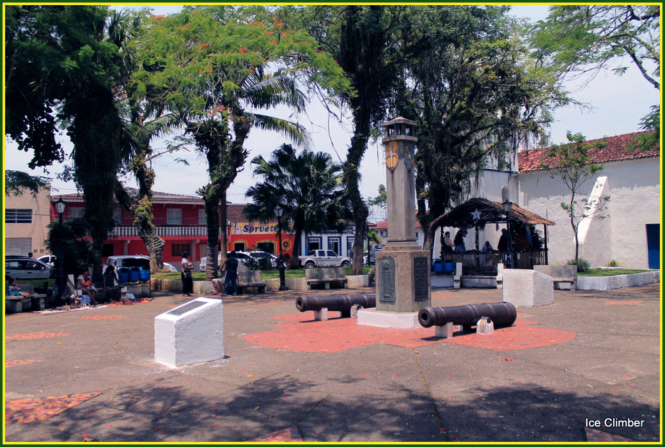
Cananéia é uma cidadezinha litorânea, só com porto – sem praia – que preserva muito seu patrimônio histórico, haja vista sua praça central.
O Bacharel de Cananéia, Cosme Fernandes, era Bacharel e Mestre com formação em Salamanca, mas português. Foi degredado por Dom Manuel por motivos políticos e trazido por Bartolomeu Dias da ilha de São Tomé, na África, onde era prisioneiro e servia como ouvidor.
Foi deixado na atual Ilha Comprida, antiga ilha Branca, vizinha de Cananéia, no ano de 1499, conforme documentos citados pelo historiador Dr. Jaime Cortesão no livro “Os Descobrimentos Portugueses”, volumes I, II e III. (clicar)

Slide 16
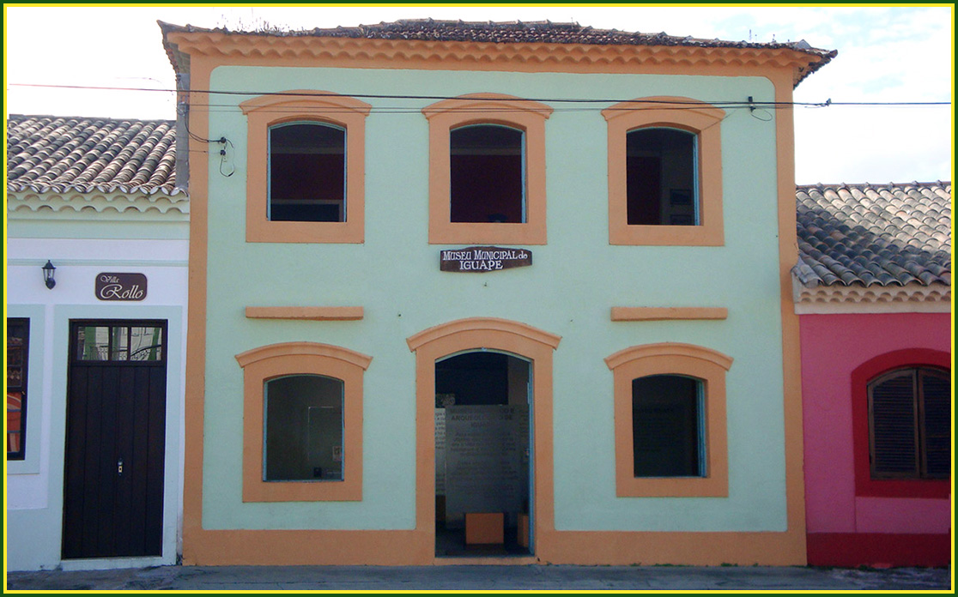
Iguape – SP –
Com 1 977,96 km2, é o município com a maior área do estado de São Paulo. Seu centro histórico é tombado pelo Instituto do Patrimônio Histórico e Artístico Nacional . Após muitas contendas a respeito da posse da cidade, finalmente foi fixada para 3 de dezembro de 1538 a data da fundação de Iguape, que foi também o ano em que a cidade se separou de Cananéia.
O prédio onde funcionava a Casa de Fundição ainda existe e está ocupado pelo Museu de Iguape, depois de ter sido usado sucessivamente como cadeia, quartel e Casa da Câmara.
Está magnificamente restaurado e é o mais antigo edifício fazendário do Brasil. (clicar)

Slide 17
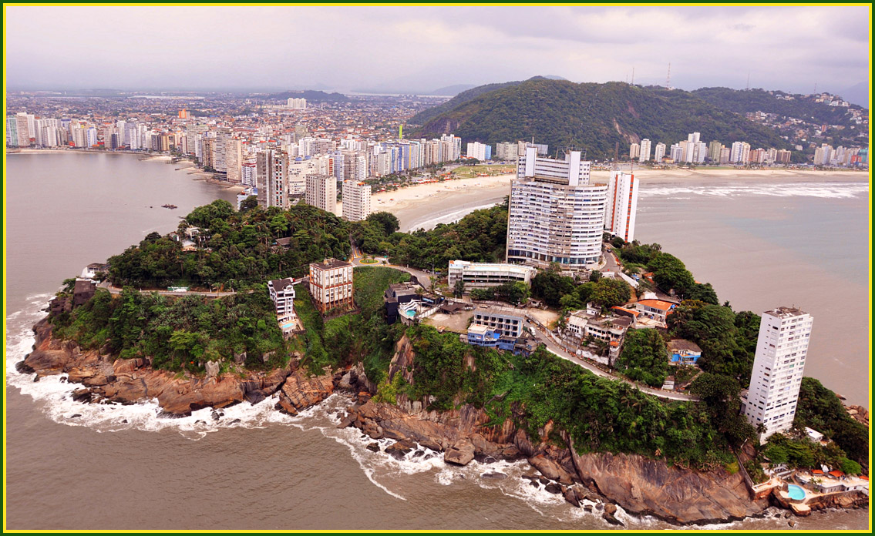
Desde 1502, o nome da cidade de São Vicente, no litoral de São Paulo, aparece nos mapas do Brasil. Foi a primeira estrutura de organização política, nos moldes europeus.
O município era a célula básica, política e territorial, no Império Lusitano. Atualmente, a Prefeitura usa o slogan: ” Celula Mater da Nacionalidade”.
De São Vicente, o que se sabe com certeza é que foi Martim Afonso de Souza quem fundou a cidade em 1532, a mando do Rei de Portugal, Dom João III.
Na foto, a Ilha Porchat, situada na confluência das praias de São Vicente.
(clicar)

Slide 18
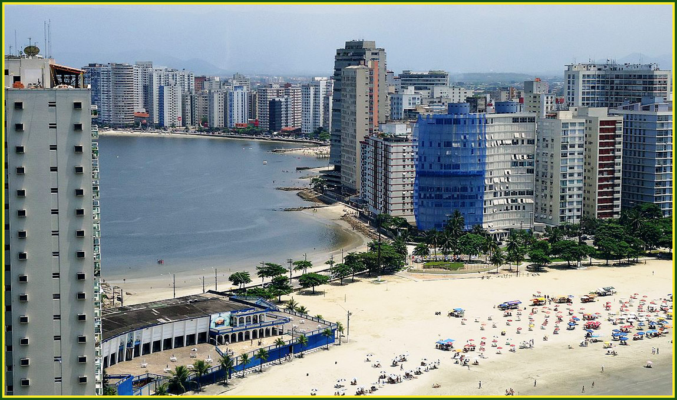
A partir da ilha Porchat, a foto mostra em primeiro plano e em continuação ao litoral de Santos, a praia de Itararé já em São Vicente, com o clube Ilha Porchat à esquerda. Em segundo plano, a “minha” saudosa Prainha, que frequentei em minha mocidade.
Ao fundo todo o restante da orla de São Vicente.

Slide 19
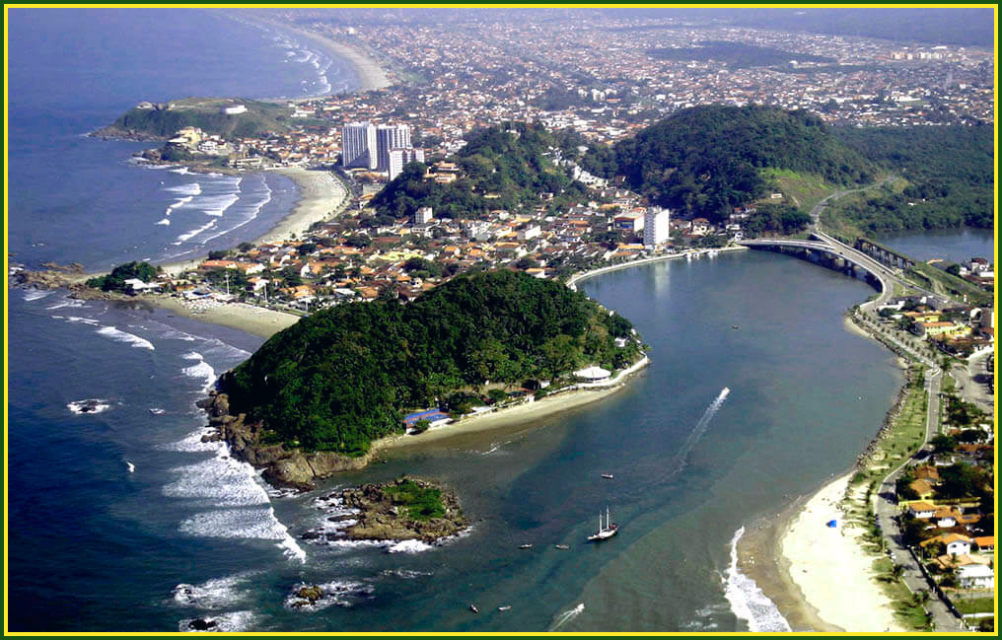
Itanhaém – SP - Fundada em 22.04.1532, pela expedição de Martim Afonso de Souza, a povoação localizou-se junto à Aldeia dos Itanhaéns, onde foi erguido o Colégio de São João Batista pelos Jesuítas, entre os rios Peruíbe e Itanhaém. Segundo Ruy de Azevedo Marques, em seu trabalho “Igreja e Convento de Nossa Senhora da Conceição de Itanhaém”, o padre Anchieta passou em Itanhaém toda a quaresma de 1563, antes de ir com o padre Manoel da Nóbrega a Iperoig, hoje Ubatuba, para concluir o armistício entre os Tamoios e Tupis.

Slide 20
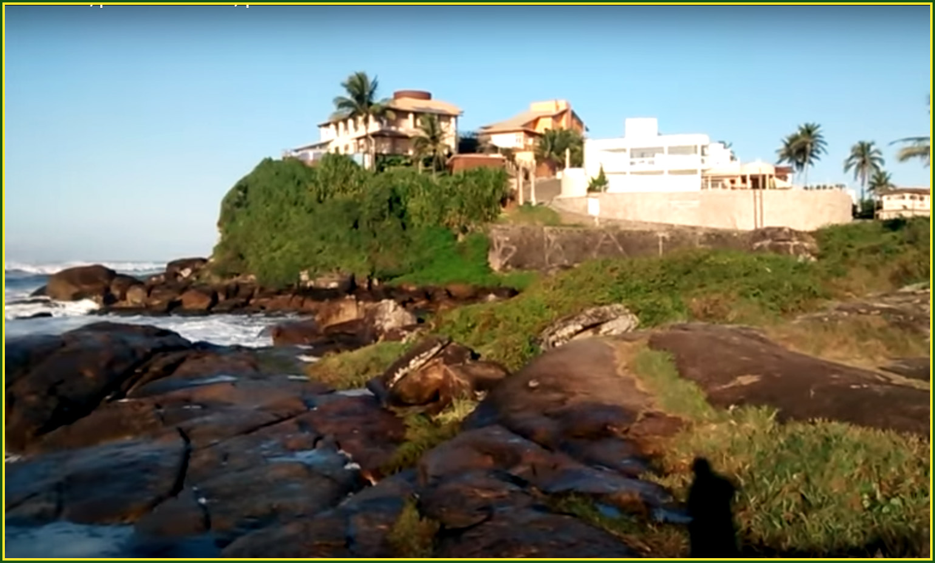
Itanhaém – Praia do Sonho -Apesar de toda minha família ter morado sempre em Santos até 56, pelo começo dos anos 50 meus avós adoravam passar as férias numa casa de praia que ficava aqui à direita, atrás destas pedras, de onde meu avô muita vez tirava mariscos frescos para o risoto de um almoço.
Mas houve também uma criatura especial em meus primeiros anos de vida – e não só neles – que foi a filha de uma indígena nata de Itanhaém, Ondina Rosendo. Mais que babá, foi uma factótum no atelier de minha avó, com quem trabalhou até que esta chegasse aos seus 70 anos. Foi então que Ondina voltou à terra de seus antepassados, para viver com os sobrinhos que ela criou como mãe, os irmãos Iara e José Luiz Rosendo.
Só a idade e a distância me fizeram compreender que sou tão devedora a ela quanto são seus sobrinhos...
(clicar)

Slide 21
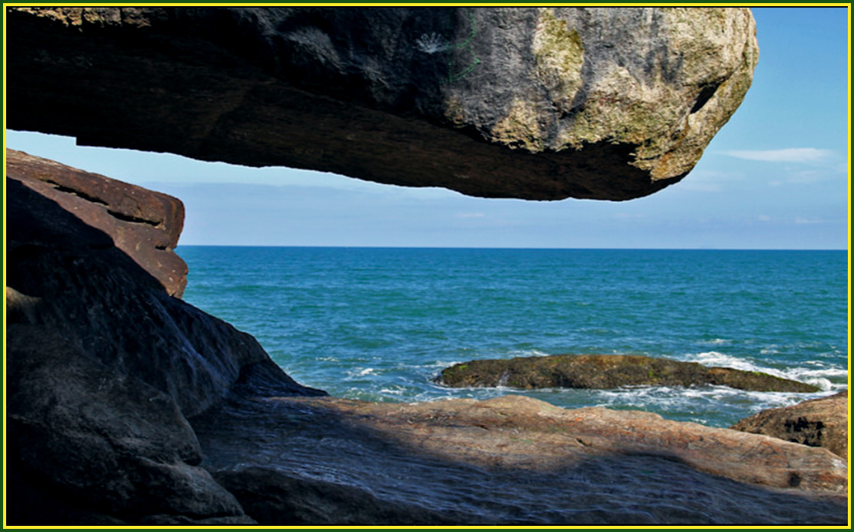
Itanhaém é conhecida por ser a segunda cidade mais antiga do Brasil e por suas belas praias e pontos turísticos. Um dos pontos mais visitados é a Cama do Anchieta, localizada entre os costões da Praia da Gruta e da Praia do Sonho.
Era lá que o jesuíta descansava e buscava inspiração para compor seus poemas e versos durante o período em que viveu na região, no século XVI.

Slide 22
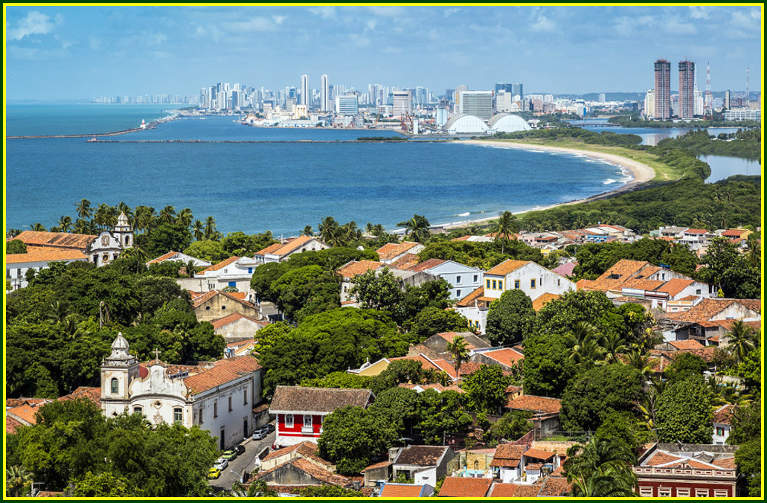
Após Portugal ter instituído o sistema de Capitanias no Brasil, Duarte Coelho tomou posse da sua após desembarcar em 9 de março de 1535 na feitoria fundada em 1516, entre Pernambuco e Itamaracá. Pouco tempo depois, seguiu para o sul em busca de um lugar para se instalar e encontrou um local estrategicamente ideal, fundando aí o povoado que deu origem a Olinda - PE.
A cidade irmã de Recife está entre as mais bonitas e charmosas do país. Seu atual conjunto arquitetônico é marcado por casinhas coloridas, igrejas, muito verde e ainda o mar como plano de fundo.
(clicar)

Slide 23
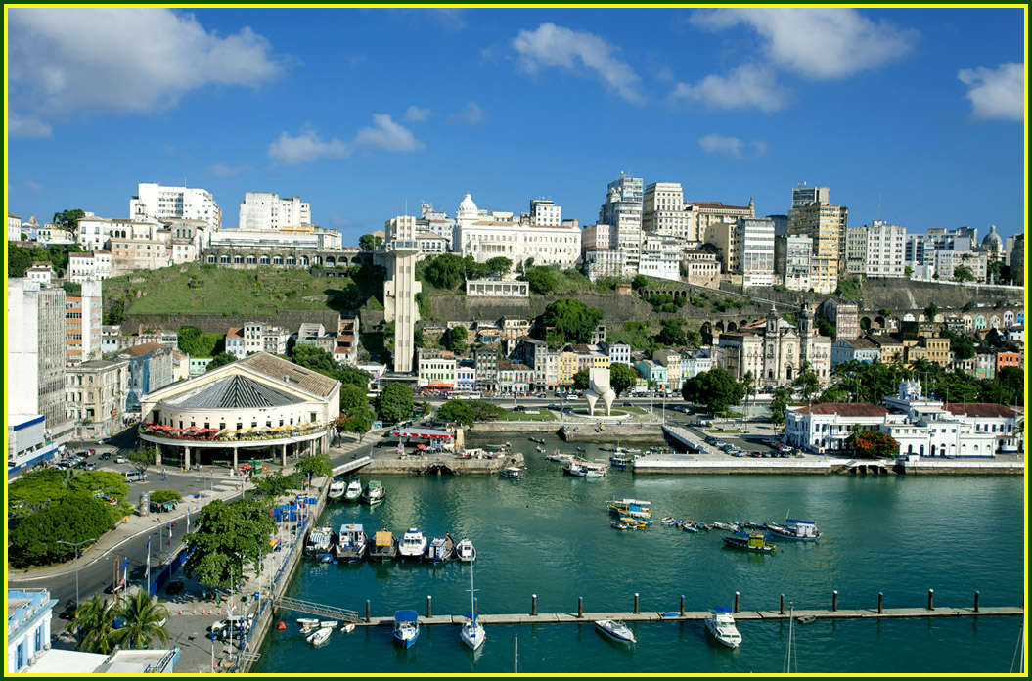
Salvador – BA - A primeira cidade propriamente dita do Brasil foi Salvador, fundada por Tome de Sousa, em 1549 com o nome de São Salvador da Bahia de Todos os Santos. Foi a primeira capital do Brasil até 1763, sendo a moradia dos imperadores e sua corte real.
Nesta foto pode-se ver claramente o que vem a ser a Cidade Alta e a Cidade Baixa da capital da Bahia.
A influência africana em muitos aspectos culturais da cidade a torna o centro da cultura afro-brasileira.
(clicar)

Slide 24
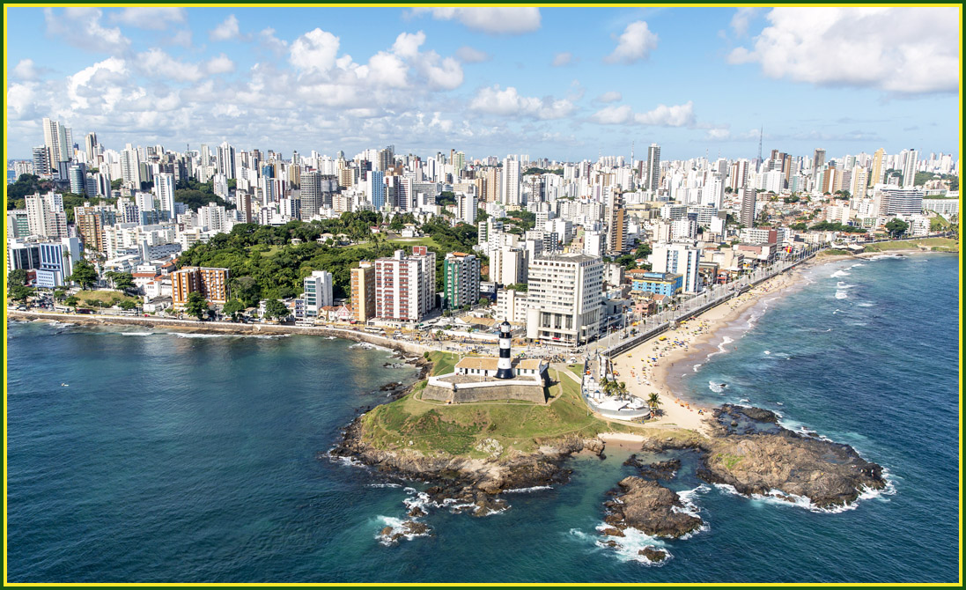
Salvador é uma das cidades mais antigas da América.
Sua importante história levou-a ao terceiro lugar entre os municípios mais populosos do Brasil.
Tendo sido um dos mais importantes portos do continente, tornou-se necessária a construção de um farol para auxiliar as embarcações que chegavam à Bahia traficando escravos ou em busca de pau-brasil e outras madeiras-de-lei, açúcar, algodão, tabaco e outros itens para abastecer o mercado consumidor europeu. Reconstruído, o Farol tornou-se um dos ícones da capital baiana, inspirando artistas e poetas.

Slide 25

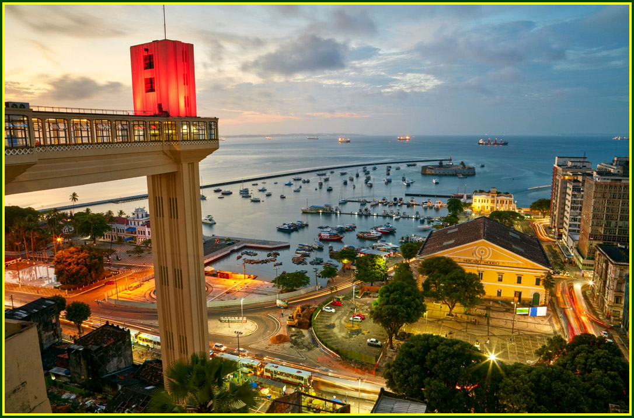
Mercado Modelo - Qualquer um que visite a Bahia, seja turista brasileiro ou estrangeiro, terá no Mercado Modelo o principal ponto de produtos artesanais da cidade de Salvador. Ali aos pés do Elevador Lacerda, na praça Visconde de Cayrú, o clima, as cores e os agradáveis odores da antiga Soterópolis permanecem no ar. No interior do prédio em dois pavimentos, inúmeras bancas expõem artigos típicos regionais e de outras paragens nordestinas. Desde a entrada, por qualquer um dos portais, o som característico do berimbau se faz ouvir, enquanto na rotunda dos fundos - antigo atracadouro - um grupo permanece “jogando capoeira” para deleite dos visitantes. Os povos indígenas do atual Extremo Sul baiano eram personagens marcantes do primeiro documento da história do Brasil, a famosa carta de Vaz de Caminha (1500).
(clicar)

Slide 26
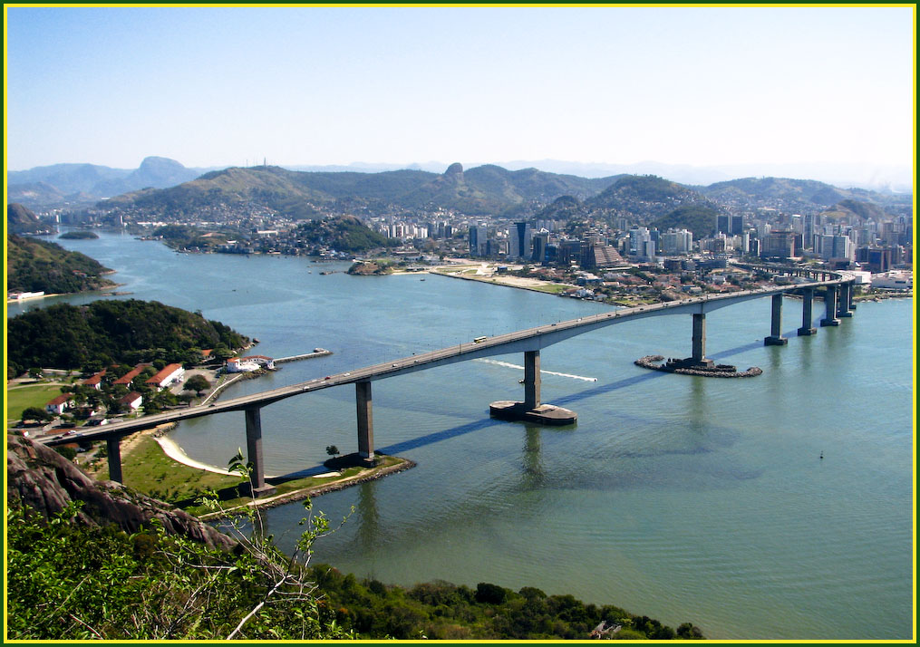
Vila Velha – ES (1535) – Fundada com o nome de Vila do Espírito Santo pelo português Vasco Fernandes Coutinho que aqui aportou em 23 de maio de 1535, foi sede da capitania do Espírito Santo até o ano de 1549, quando a capital foi transferida para Vitória e o município passou a ter o nome atual.
Do período que compreende 1535 a 1912, três acontecimentos marcaram o início do desenvolvimento de Vila Velha: a inauguração da luz elétrica pública, em 1910; o funcionamento dos bondes, em 1912; e a instalação da água encanada, também em 1912. Construções do século XVI e XVII, como o Convento da Penha e a Igreja do Rosário, dão um ar especial à arquitetura da cidade.
Na foto, uma das 5 pontes que unem as duas cidades – Vitória e Vila Velha. (clicar)

Slide 27
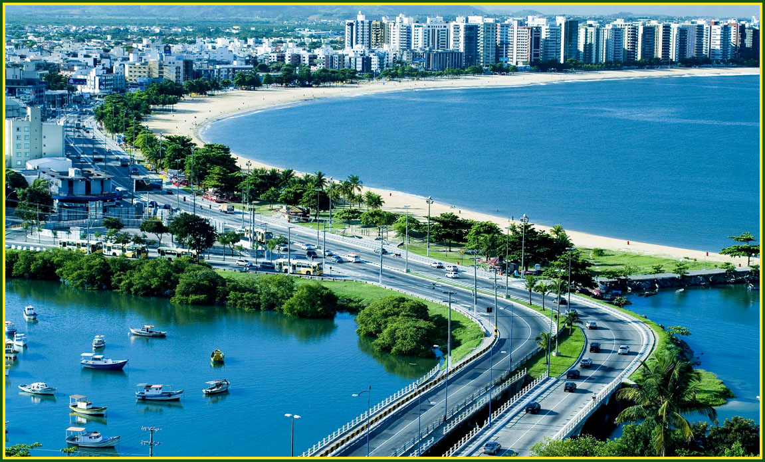
Vitória – ES – fundada em 1551, a capital do estado do Espírito Santo é uma das cidades mais antigas do país e ainda preserva alguns patrimônios da época. A região metropolitana da Grande Vitória, compreendida pelos municípios de Vitória, Cariacica, Fundão, Guarapari, Serra, Viana e Vila Velha.

Slide 28
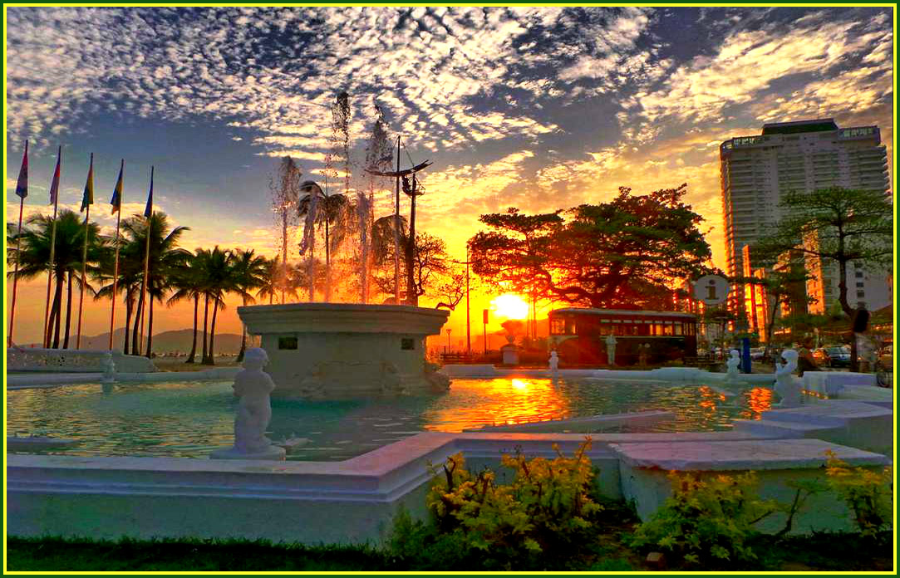
Santos – SP (1543) – é uma das cidades mais antigas do Brasil, portanto histórica, mas também cosmopolita, portuária e ecológica.
Seu povoamento começou por volta de 1540 e o passado deixou legados preciosos em casarões, museus e igrejas, destacando-se a Bolsa Oficial do Café, marco da riqueza da cidade. Santos abriga o maior complexo portuário da América Latina.

Slide 29
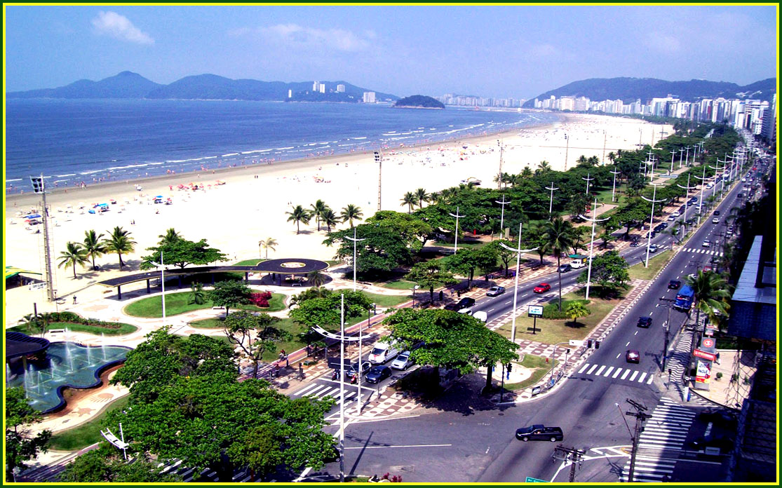
Elevada a Vila em 1545, Santos tem sua origem relacionada com a chegada dos primeiros colonizadores portugueses ao Brasil, na expedição de Martim Afonso de Souza.
Este veio distribuir, entre os fidalgos que o acompanhavam, as terras ao redor da Ilha de São Vicente. Dentre eles estava Brás Cubas oficialmente fundador de Santos.
Na foto, ao fundo, praias de São Vicente.

Slide 30
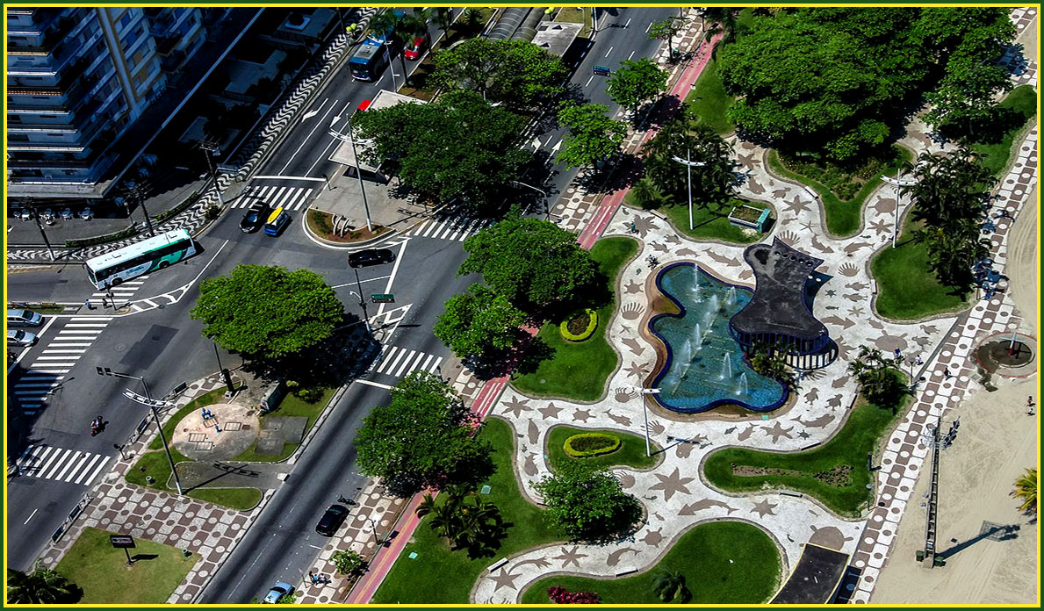
As praias de todo o litoral de Santos - que perfazem pouco mais de 7 km de extensão - ostentam o maior jardim de orla de todo o mundo, segundo o Guinness
World
Records .

Slide 31
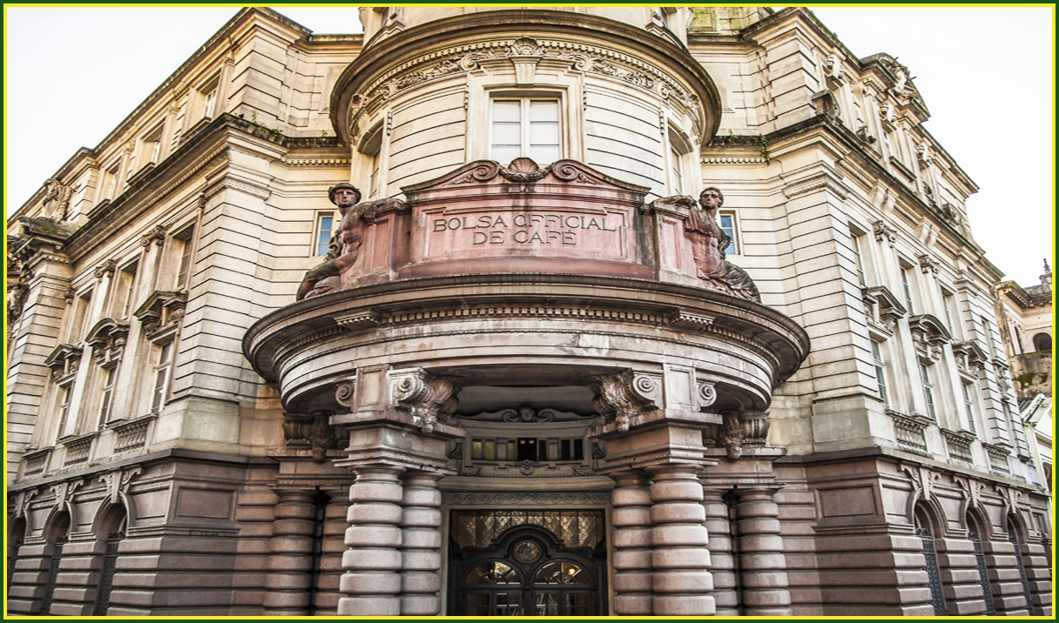
A construção deste Palácio – Bolsa Oficial do Café - considerada a mais importante obra do período, tendo sido a primeira edificação do estilo a ser tombada pelo Instituto do Patrimônio Histórico e Artístico Nacional.
O local tem o objetivo de contar um pouco da história do café e da bolsa de Santos.
Em seu interior, salões, imagens e equipamentos retratam o passado ilustre deste grão que proporcionou o crescimento do país a partir do século XIX.

Slide 32
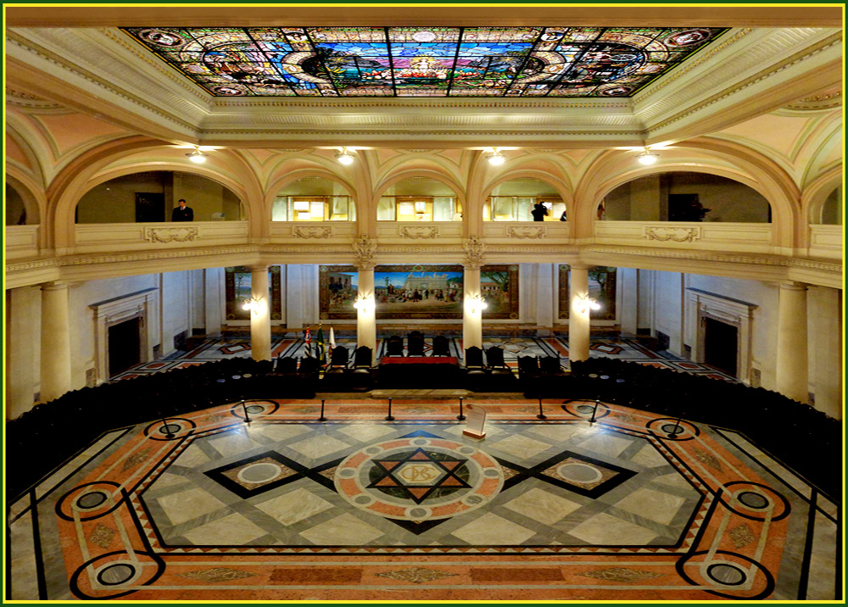
Após um restauro em 1998, o palácio foi reinaugurado como o Museu do Café, mantidas todas as obras de arte de seu interior, como quadros e vitrais de Benedito Calixto na portentosa sala do pregão.
No mármore do piso, a estrela de seis pontas, símbolo dos maçons.
Um café, com demonstração de grãos e comercialização da bebida, além de lojinha temática abastecem os visitantes do Museu e das atividades e exposições realizadas constantemente no local.
(clicar)

Slide 33
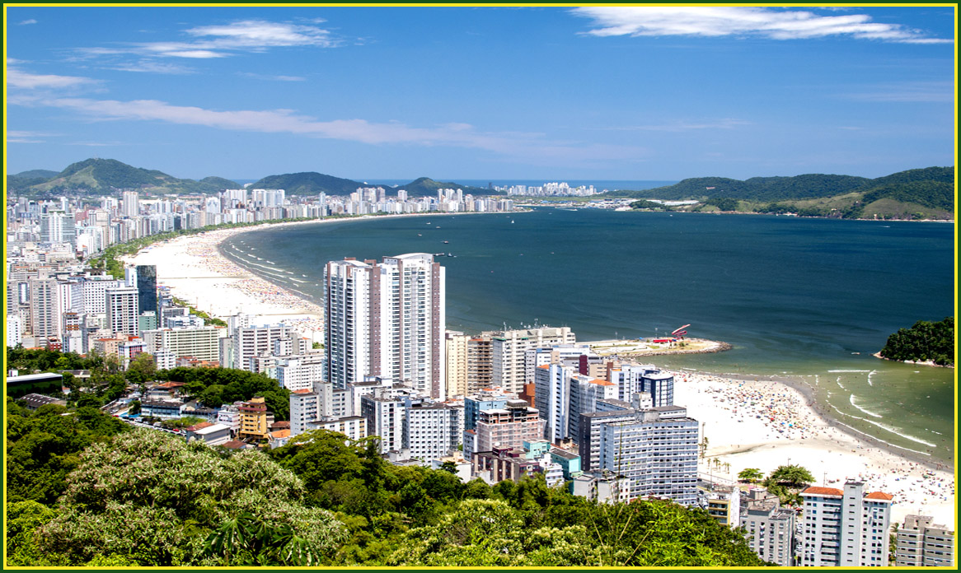
Nesta foto de Santos, com a chamada Ponta da Praia ao fundo, destaca-se em primeiro plano parte do litoral de São Vidente e, no pontão que adentra o mar da praia do José Menino de Santos, o monumento do Emissário Submarino assinado por Tomie Ohtake, com 20 m de comprimento, 15 de altura e 2 de largura, confeccionado em aço, na cor vermelha, inaugurado em junho de 2008, na presença do príncipe Naruhito, do Japão, que veio ao país como representante da família imperial nas comemorações pelos 100 anos da imigração japonesa.
(clicar)

Slide 34
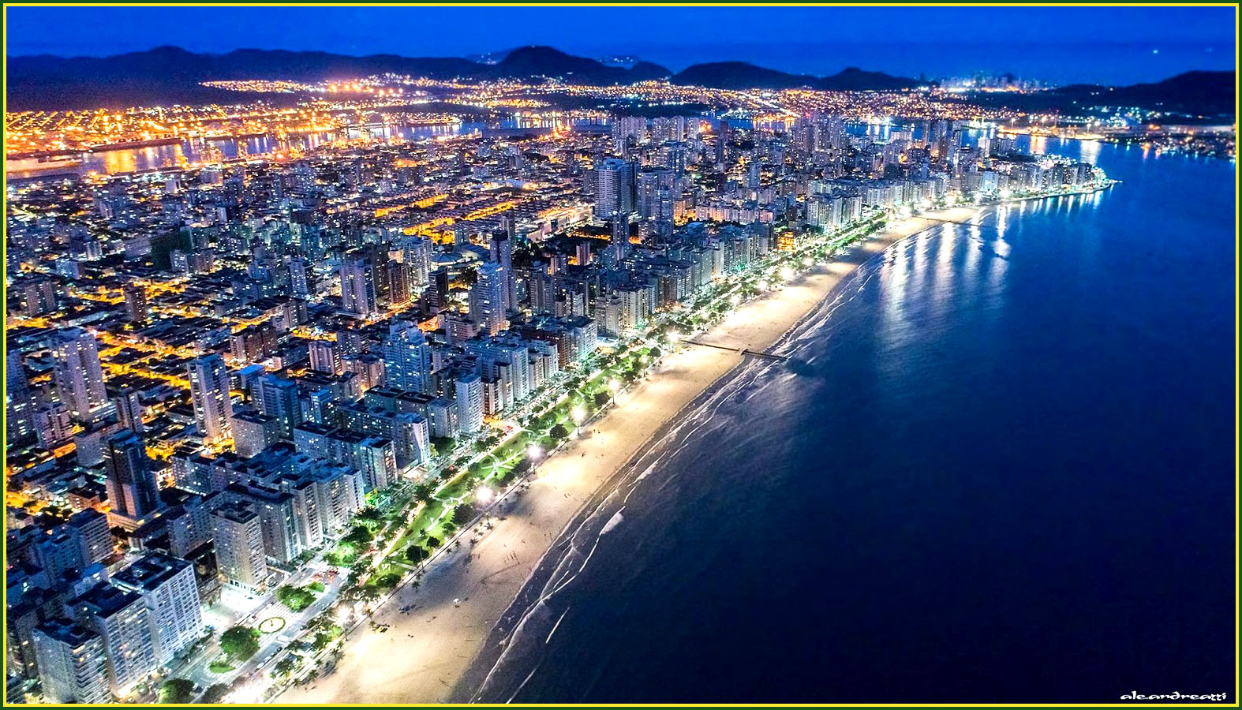
A luzes da cidade, somadas às da iluminação da orla, em especial a dos jardins que emolduram a praia, criam uma espécie de clima mágico em toda a cidade, tornando inesquecível sua beleza noturna.

Slide 35
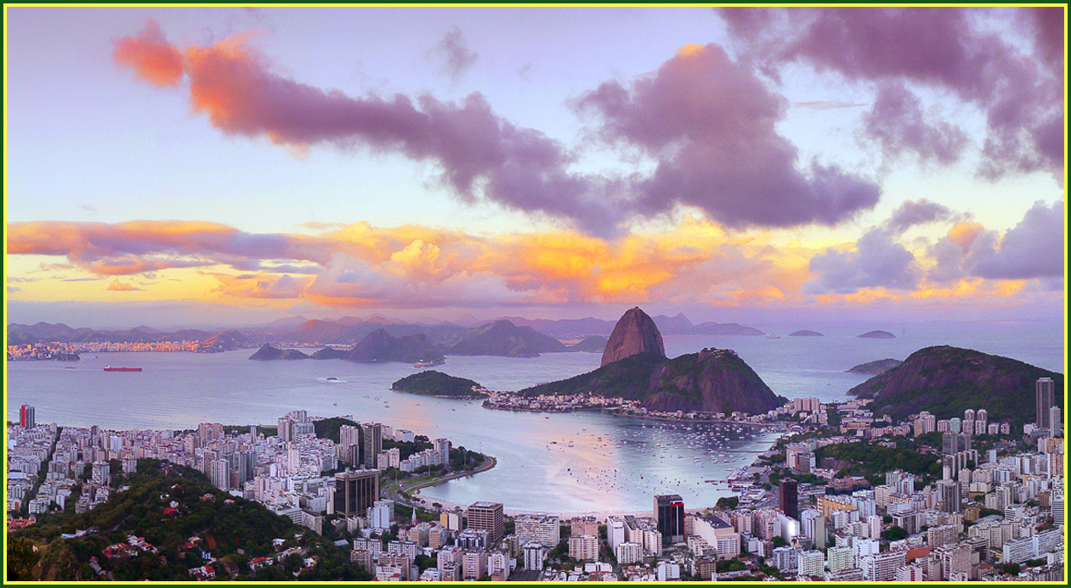
A hoje lindíssima Rio de Janeiro – RJ chamada Cidade Maravilhosa – é o maior destino turístico internacional no Brasil, da América Latina e de todo o Hemisfério Sul

Slide 36
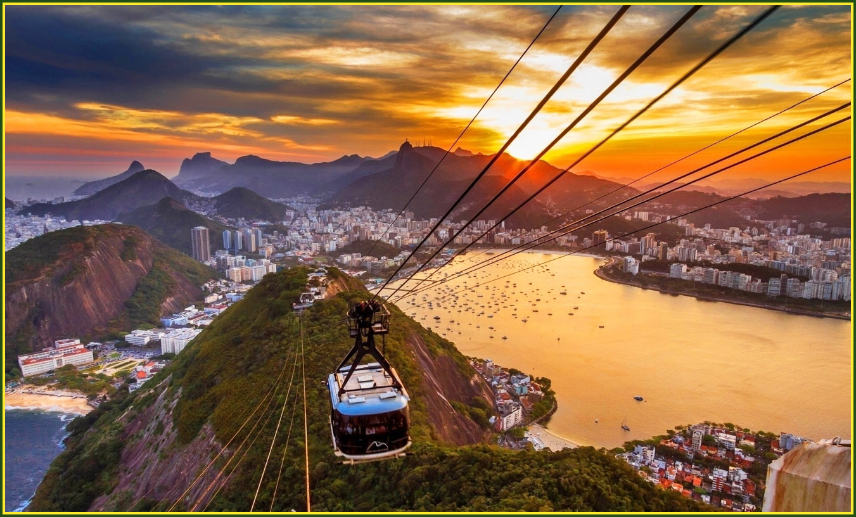
Rio de Janeiro – a vista da Baia da Guanabara, considerada uma das paisagens mais belas do mundo, era o atrativo que levava curiosos e alpinistas a escalar o morro do Pão de Açúcar, já em fins do século XIX.
Para se ter acesso a tal mirante da cidade, foi necessária a construção do chamado Bondinho do Pão de Açúcar, que se tornou a maior atração turística do Rio.
Com trajeto de 3 minutos de duração, resulta em uma capacidade de transportar 1.200 passageiros por hora. Mais de 40 milhões de passageiros já circularam no bondinho.
(clicar)

Slide 37
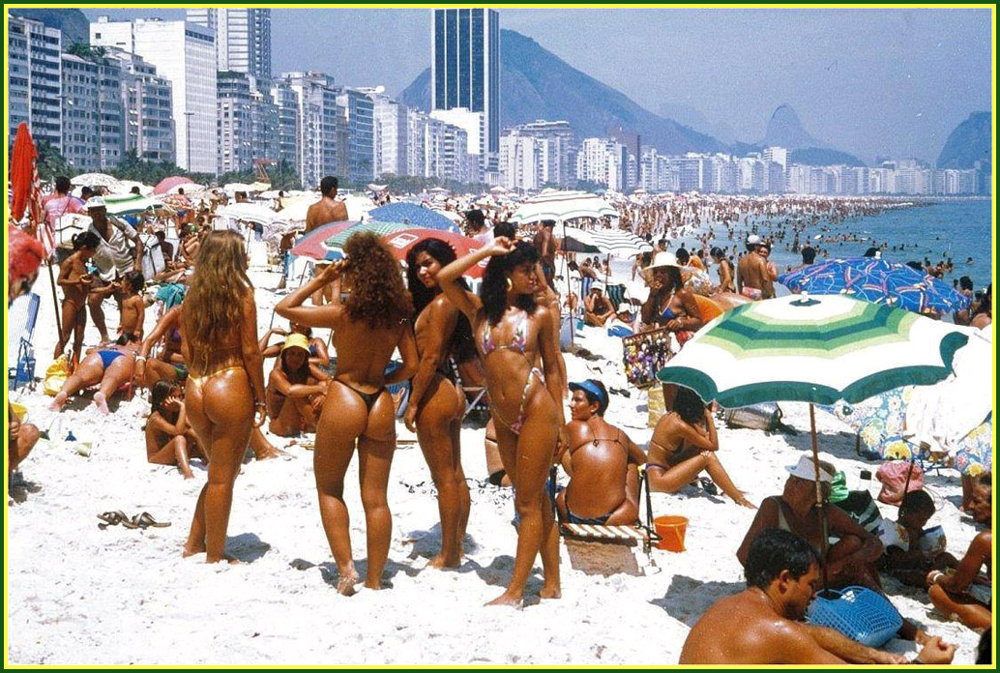
Rio de Janeiro a cidade brasileira mais conhecida no exterior, funciona como um "espelho", ou "retrato" nacional, seja positiva ou negativamente.
Parte da cidade foi designada Patrimônio Cultural da Humanidade, com o nome "Rio de Janeiro: Paisagem Carioca entre a Montanha e o Mar", classificada pela UNESCO em 2012 e categorizada como uma Paisagem Cultural.
As moças são cariocas, mas não integram o Patrimônio Cultural
da Humanidade...
(clicar)

Slide 38
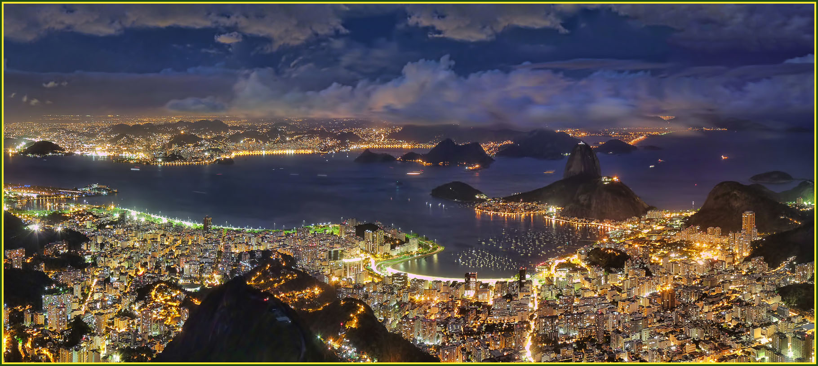
Rio de Janeiro foi, sucessivamente, capital do Brasil (1621-1815), uma colônia do Império Português; depois do Reino Unido de Portugal, Brasil e Algarves (1815-1822); do Império do Brasil (1822-1889) e da República dos Estados Unidos do Brasil (1889-1968) até 1960, quando a sede do governo foi transferida para a então recém construída Brasília.

Slide 39
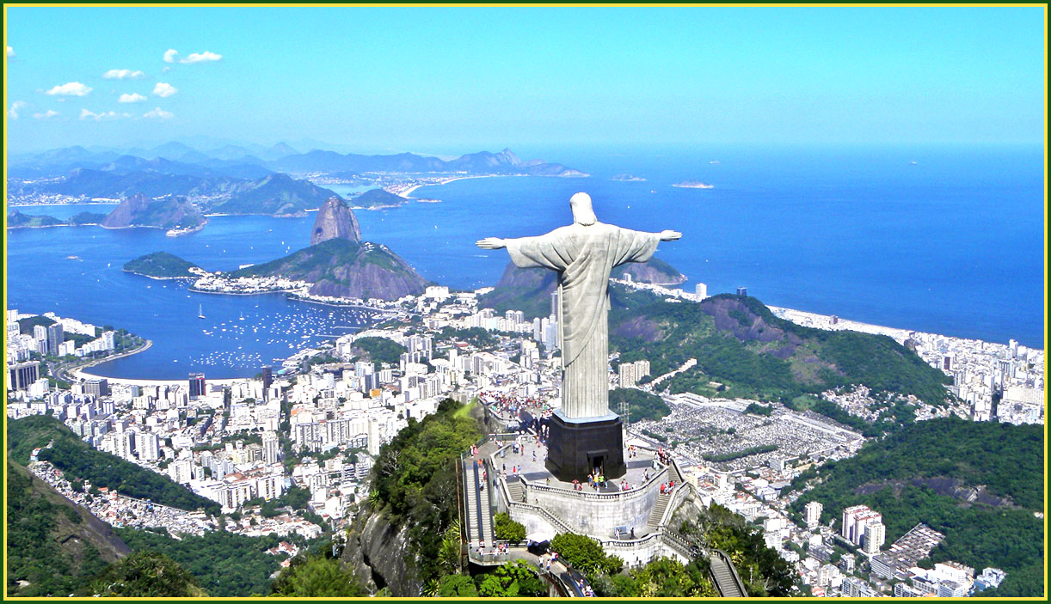
Rio de Janeiro - Cristo Redentor é uma estátua art déco que retrata Jesus Cristo, localizada no topo do morro do Corcovado, a 709 m acima do nível do mar, com vista para a maior parte da cidade do Rio de Janeiro. Em 2007 foi eleita como uma das
sete maravilhas do mundo moderno. Pela UNESCO foi declarada como parte da paisagem da cidade, incluída na lista de Patrimônios da Humanidade. O monumento é feito de concreto armado e pedra-sabão. Tem 30 m de altura, mais 8 m do pedestal, e seus braços se esticam por 28 m de largura. A estátua pesa 1145 toneladas e é a terceira maior escultura de Cristo no mundo.
(clicar)

Slide 40
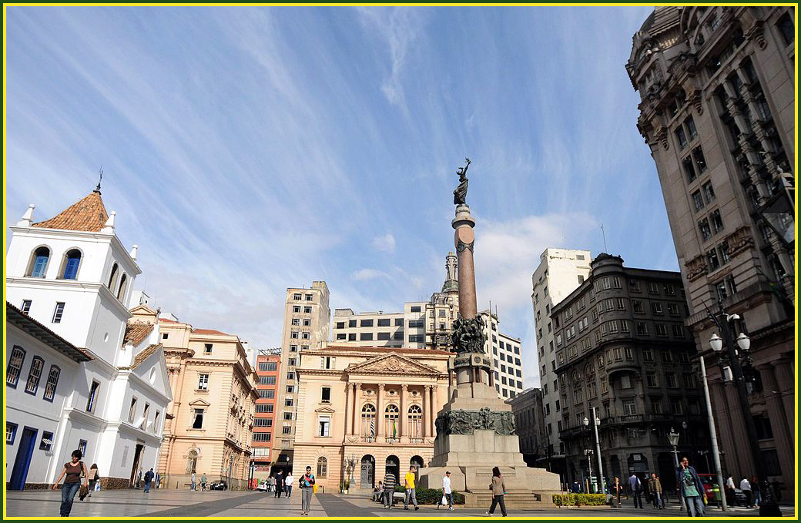
São Paulo –SP - os padres jesuítas José de Anchieta e Manoel da Nóbrega subiram a Serra do Mar, nos idos de 1553, a fim de buscar um local seguro para se instalar e catequizar os índios. Ao atingir o planalto de Piratininga, os religiosos construíram um colégio numa pequena colina, próxima aos rios Tamanduateí e Anhangabaú, onde celebraram uma missa. Era o dia 25 de janeiro de 1554, data que marca o aniversário de São Paulo, tendo o local recebido o nome de Pátio do Colégio. A edificação sofreu incontáveis modificações físicas e de destinações de uso, e a edificação atual, que tem inspiração na construção original seiscentista, foi construída entre 1954 e 1979. Nela, há fragmentos de uma parede de 1585, remanescente do antigo colégio dos jesuítas. Abriga o Museu Anchieta que reúne um acervo de aproximadamente 700 objetos, expostos em seis salas.
(clicar)

Slide 41
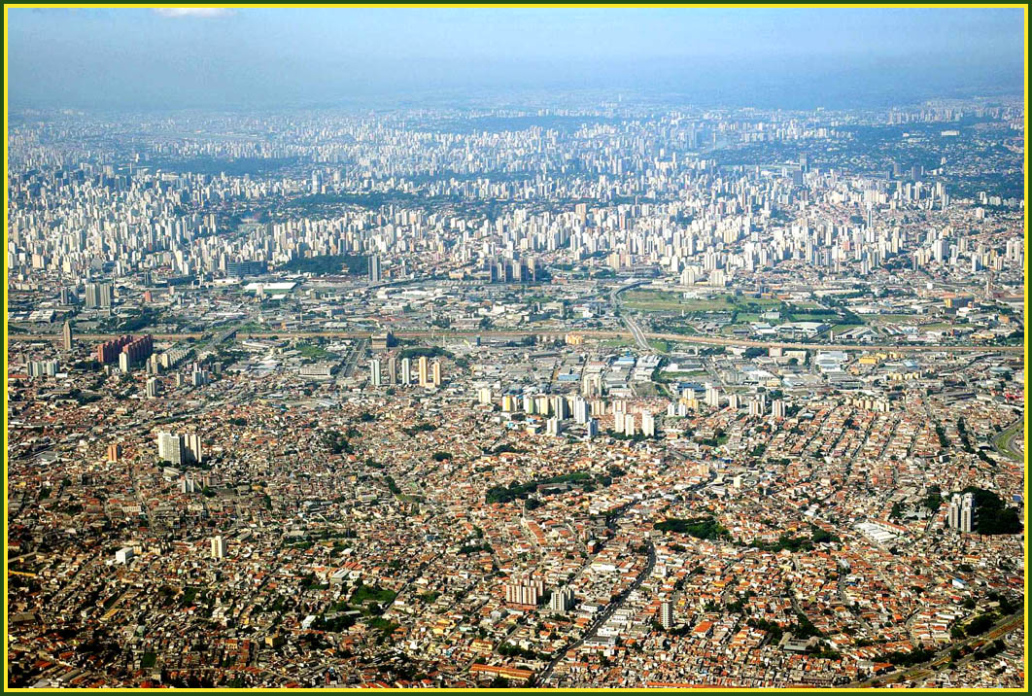
Quase cinco séculos depois, o povoado de Piratininga se transformou numa cidade de mais de 12 milhões de habitantes, principal centro financeiro, corporativo e mercantil da América do Sul. É a cidade mais populosa do Brasil, do continente americano, da lusofonia e de todo o hemisfério sul.
São Paulo é a cidade brasileira mais influente no cenário global, sendo considerada a 14ª cidade mais globalizada do planeta, recebendo a classificação de cidade global alfa, por parte do Globalization and World Cities Study Group & Network.
(clicar)

Slide 42
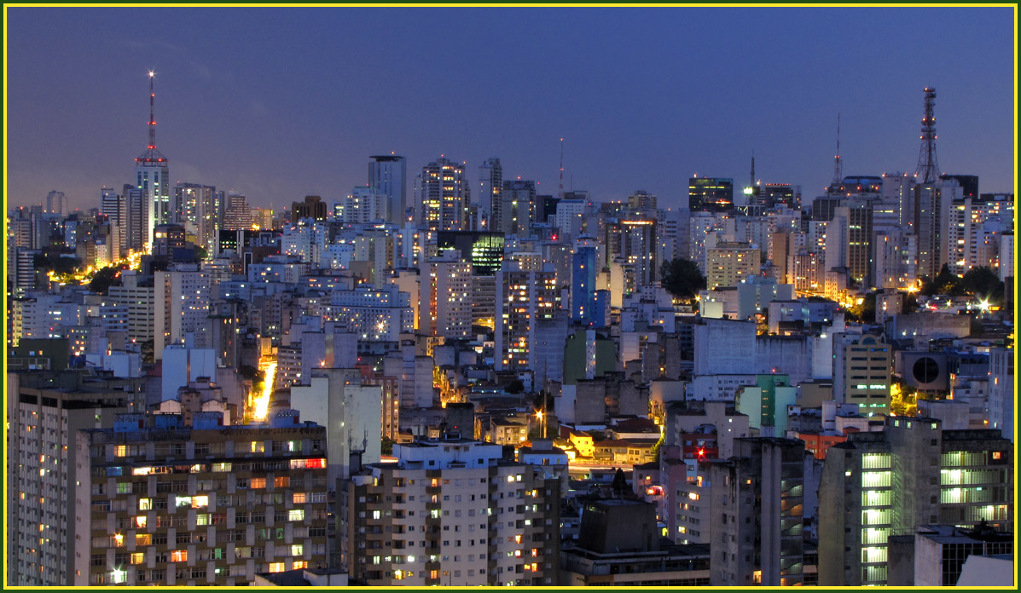
O lema da cidade, presente em seu brasão oficial, é "Non ducor, duco", frase latina que significa "Não sou conduzido, conduzo“.
São Paulo é a 7ª cidade mais populosa do planeta e sua região metropolitana é a 8ª maior aglomeração urbana do mundo.
A cidade também possui um caráter cosmopolita, sendo que, em 2016, possuía moradores nativos de 196 países diferentes.

Slide 43
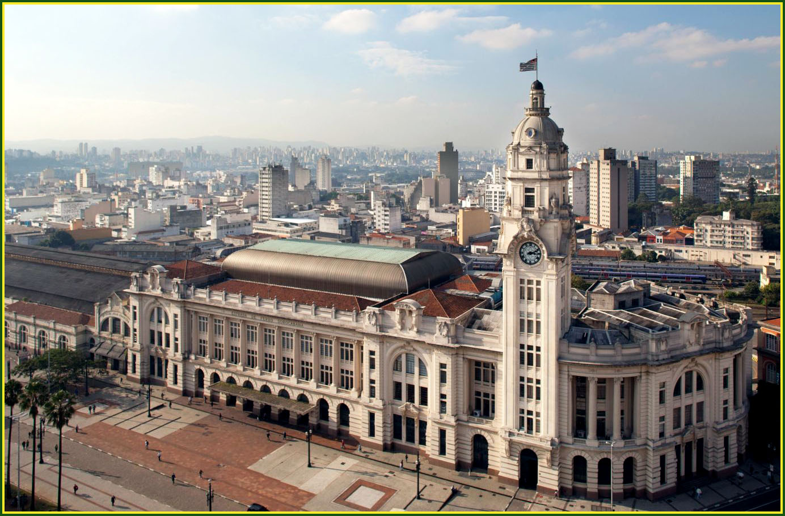
A Sala São Paulo está construída dentro de uma imensa e rigorosa adaptação no edifício da Estação de Trem Júlio Prestes, sede que foi da antiga Estrada de Ferro Sorocabana, hoje FEPASA.
Quando frequentava aquela Estação com meu então namorado para visitar um dos engenheiros de sua construção e que já era, por seguidas gestões, o Sr. Presidente daquela Ferrovia – não imaginava que alguns anos depois viria a se tornar meu mais querido sogro – Dr. Armando Zenesi.
Imaginava menos ainda que a futura Sala São Paulo, anos mais tarde, seria palco de inenarráveis emoções que muitas vezes me levaram às lágrimas...
(automático)

Slide 44
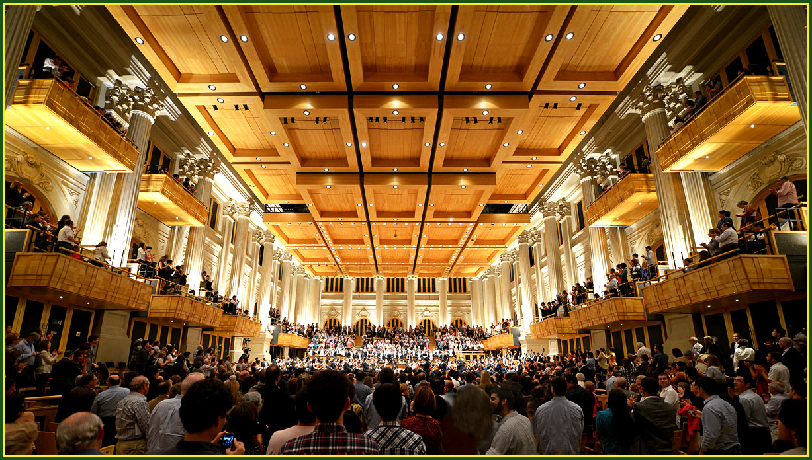
Sala São Paulo –
sede da Orquestra Sinfônica do Estado de São Paulo e do Coro da OSESP. Foi concebida de acordo com os mais atualizados padrões internacionais e muitos especialistas consideram-na uma das salas de concerto com melhor acústica mundial, graças a seu moderno sistema no teto. Em 2015, o jornal britânico The Guardian
classificou a Sala São Paulo como uma das dez melhores casas de concerto do mundo.

Slide 45
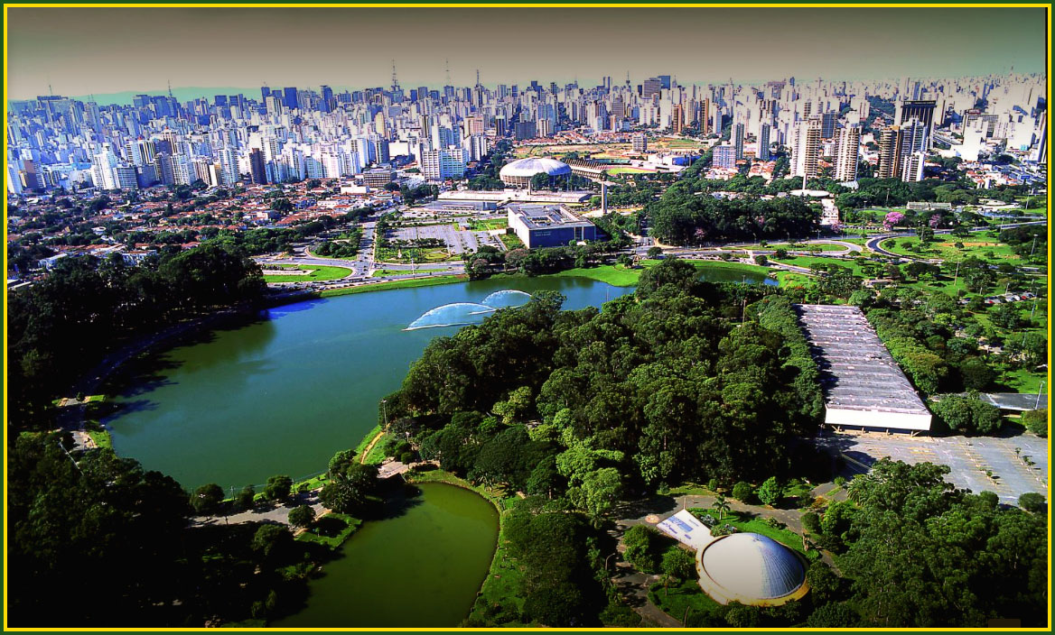
Apesar deste sufoco de área construída, São Paulo conta com diversos parques e reservas ambientais, que somam 63 áreas espalhadas pela cidade, o que resulta em 14m de área verde por habitante acima do recomendável.
O Parque Ibirapuera (foto) é o mais importante parque urbano no Brasil.
No município, é superado em tamanho apenas pelo Parque do Carmo e pelo Parque Anhanguera.

Slide 46
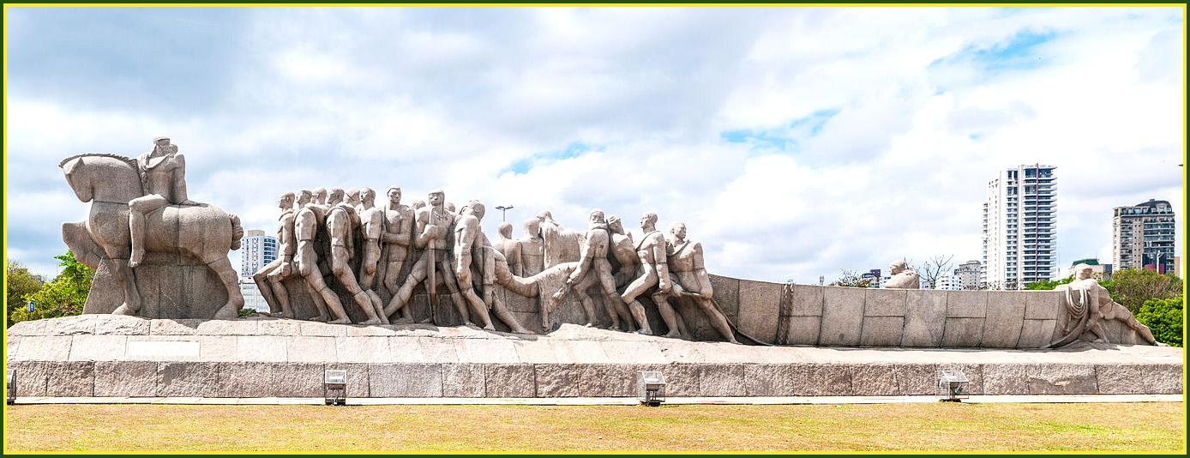
No parque do Ibirapuera se encontra o Monumento às Bandeiras que desbravaram os sertões durante os séculos XVII e XVIII.
De autoria do escultor Victor Brecheret, começou a ser desenhado ainda em 1920, quando o artista tinha apenas 26 anos de idade. Por conta de uma série de questões políticas do país, a obra só foi concretizada às vésperas do IV Centenário da capital paulista que se deu em 1954.
O monumento possui cerca de 11 m de altura total, 8,40 m de largura e 43,80 m de profundidade.

Slide 47
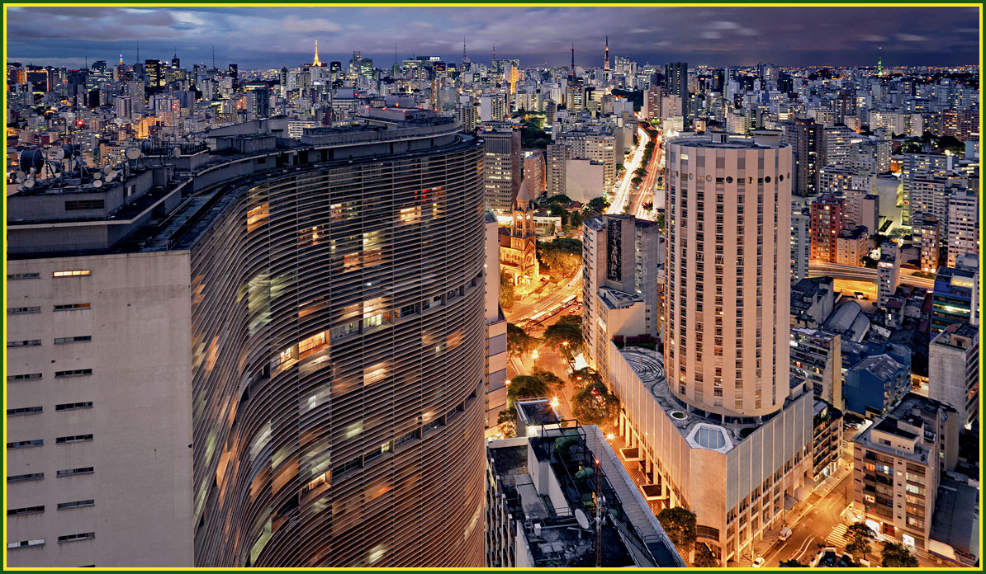
O Copan é um dos mais importantes e emblemáticos edifícios da cidade de São Paulo, localizado na Avenida Ipiranga, centro, e foi inaugurado em 1966. É um símbolo da arquitetura moderna brasileira, cujo projeto foi concebido pelo arquiteto Oscar Niemeyer, em 1954, por ocasião do IV Centenário da cidade de São Paulo.
Aproveito a oportunidade para contar que vivi lá de 1970 a 1971, no 26º andar, bem em frente ao Hilton Hotel.
Para quem conheceu, devo dizer, com veemência, que não era no bloco B... rs

Slide 48
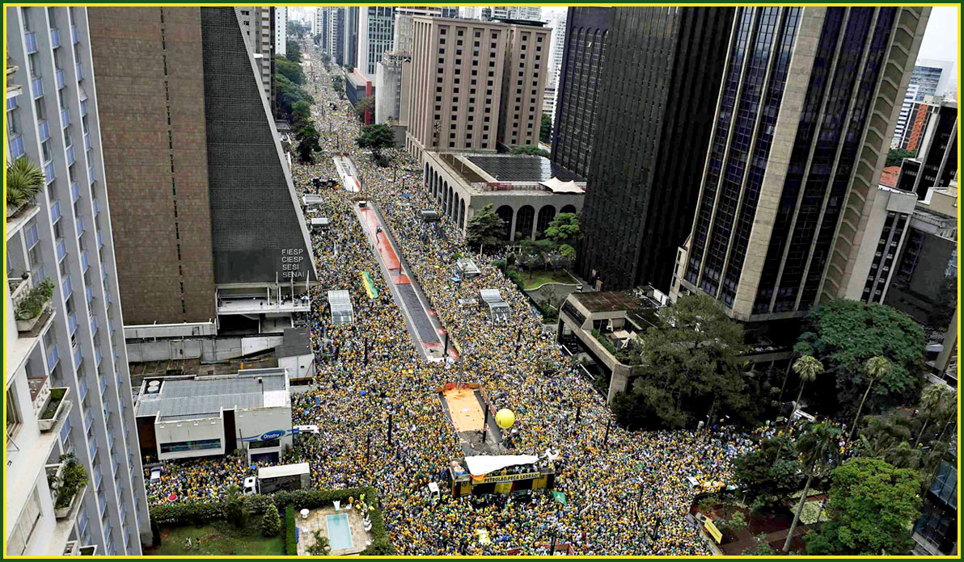
Não por vã glória, porque é constrangida que exalto o fato de meu Estado – de São Paulo – ser um pouco mais politizado que os demais do país. Mesmo porque, lamento e muito o fato de que a Política no Brasil deixa muito a desejar quanto a investir em Saúde, Educação, Saneamento, e Segurança, de que tanto necessita todo o povo brasileiro.

Slide 49
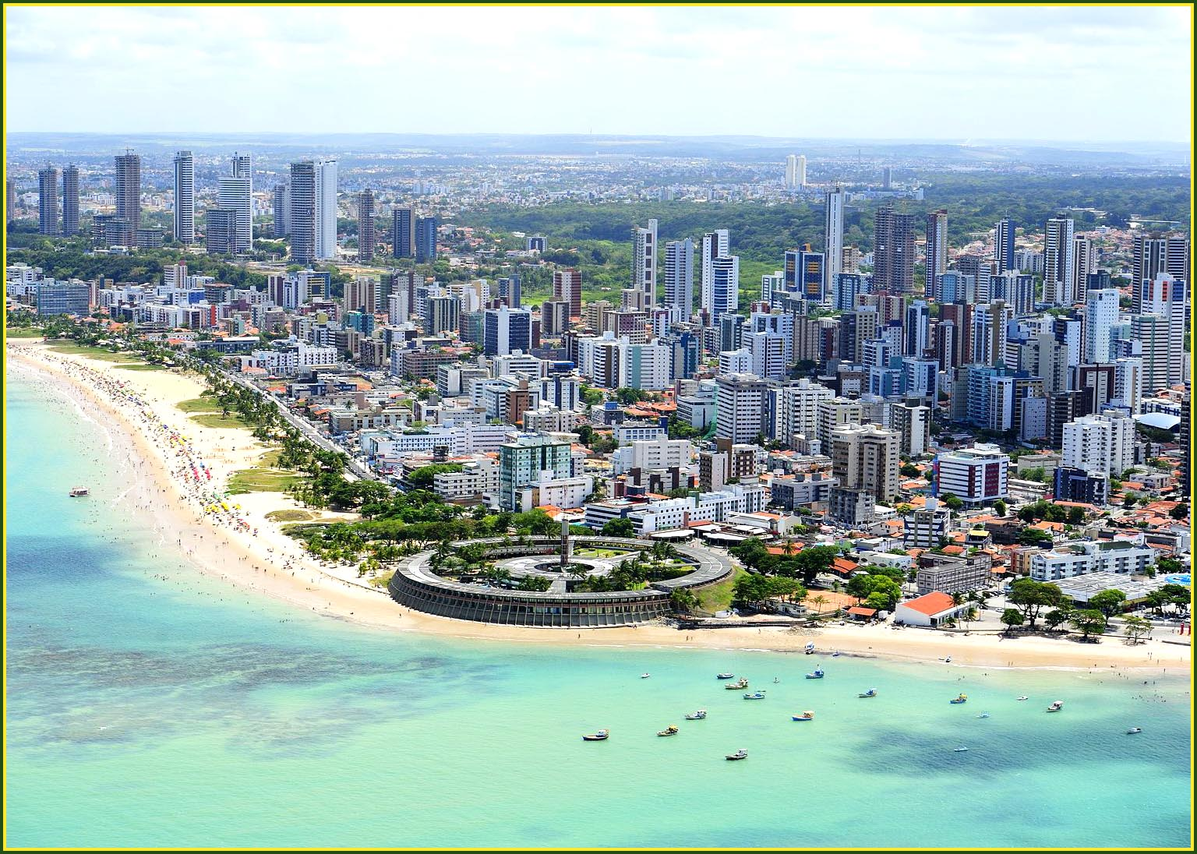
No fim do século XVI, o Brasil possuía três cidades:
– Salvador ;
– São Sebastião do Rio de Janeiro e
– esta moderna cidade que, à época, teve o nome de Filipéia de Nossa Senhora das Neves
A fundação de Filipéia ocorreu durante a União Ibérica. O nome Filipéia foi dado em homenagem ao rei espanhol Filipe II, e foi a terceira cidade fundada no Brasil, com o nome de Filipéia de Nossa Senhora das Neves, mais tarde Parahyba, e atualmente João Pessoa – PB. Seu fundador foi Frutuoso Barbosa, em 1585.
Em primeiro plano, o que foi muito famoso hotel Tambaú, na praia do mesmo nome.

Slide 50
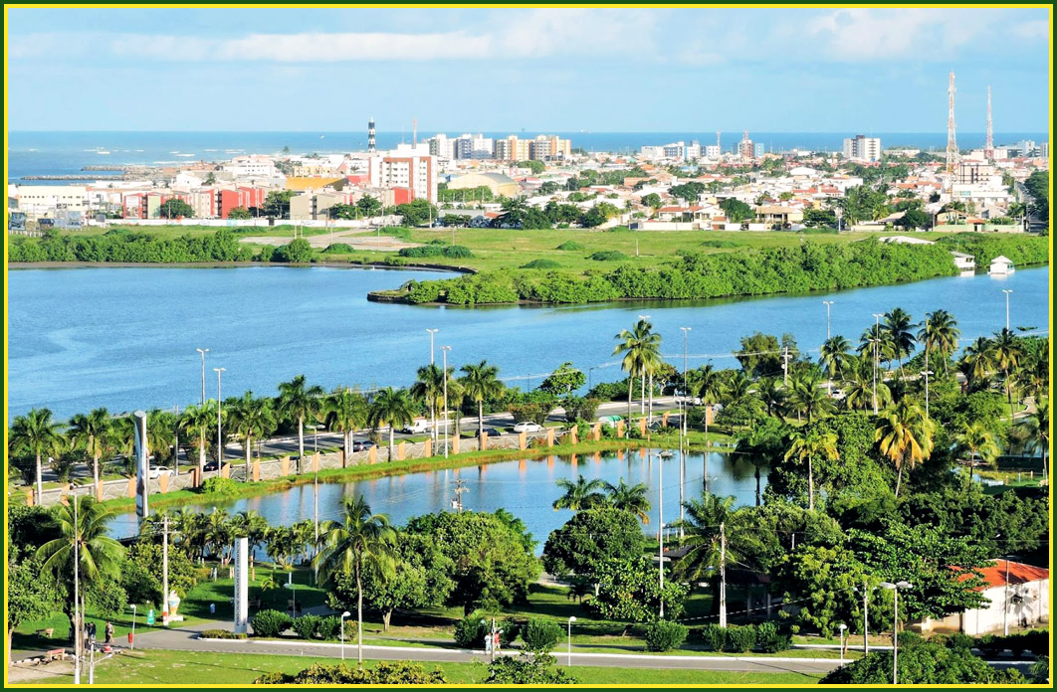
São Cristóvão – SE (1590) – É a quarta cidade mais antiga do país e foi a primeira capital de Sergipe. Foi fundada no dia 1º de janeiro de 1590, época em que Portugal estava sob domínio do Rei Felipe II da Espanha. Tombada pelo patrimônio histórico nacional desde 1939, São Cristóvão desenvolveu-se segundo o modelo urbano português, em dois planos: cidade alta, com sede do poder civil e religioso, e cidade baixa, com o porto, fábricas e população de baixa renda. O casario guarda nas fachadas e nos telhados a divisão social do Brasil colônia, com os telhados representando cada grupo de poder. Os tribeiras, os beiras e os eiras indicavam aos passantes quem ali morava. Se era rico ou pobre, poderoso ou não.
Aracaju, atual capital de Sergipe, foi fundada em 1855, e é a segunda capital planejada de um estado brasileiro.
(clicar)

Slide 51
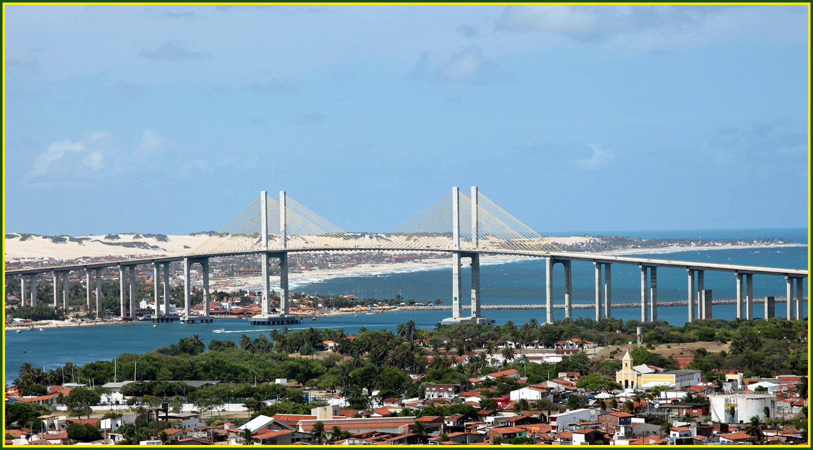
Natal – RN – 1599.
A capital do Rio Grande do Norte é uma das cidades mais antigas do Brasil. Seu clima, suas praias e seu patrimônio cultural a tornaram um dos polos turísticos nacionais.
A Fortaleza dos Santos Reis começou a ser construída em 1598. Natal foi fundada no ano seguinte, provavelmente já como cidade.
Na foto, a Ponte Newton Navarro.

Slide 52

Natal é conhecida como Cidade do Sol, porque o sol brilha durante o ano todo e só descansa nos períodos de chuva entre março e julho. Além dessas vantagens, esta capital é considerada a cidade que possui o ar mais puro da América do Sul. Além de deliciosas dunas, seu litoral é considerado um dos mais belos do Brasil, que se estende por mais de 400 Km e um povo extremamente hospitaleiro – como todos os brasileiros o são.

Slide 53
Imagens – todas tiradas da Net
Música : 1 – Aquarela do Brasil – Royal Philharmonic Orchestra
2 – Aquarela do Brasil – Perpetuum Jazzile & BR6 – Coral da Eslovênia.
Criação, pesquisa, compilação e formatação: Delza Dias Ferreira
Versão para o Inglês, revisão e publicação: Claudia Ricci
São Paulo, VI de 2018

Slide 54
Fim

